Slide 1
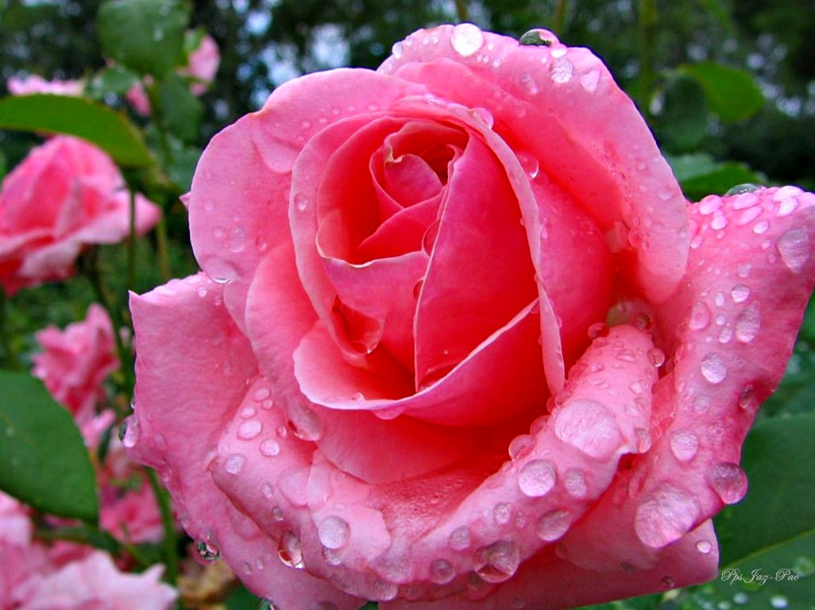
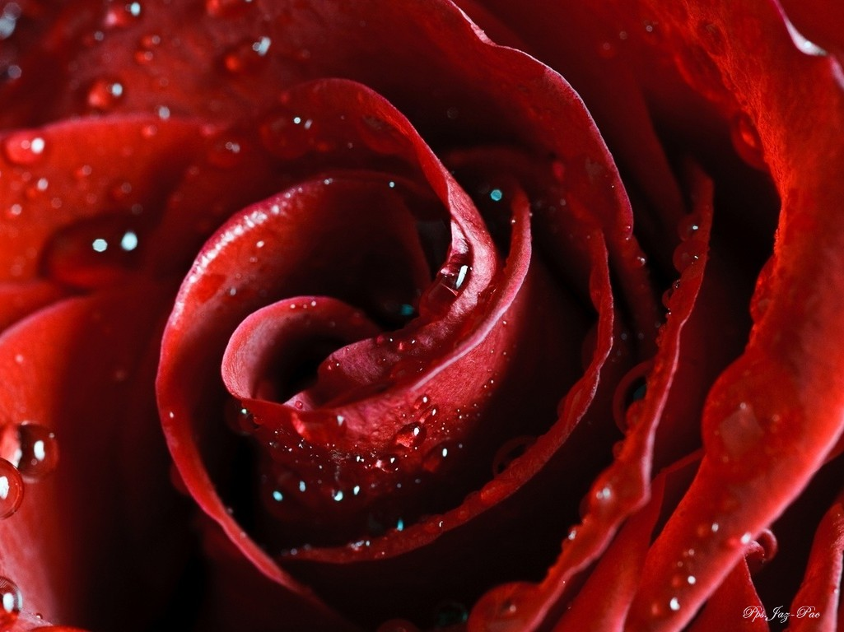
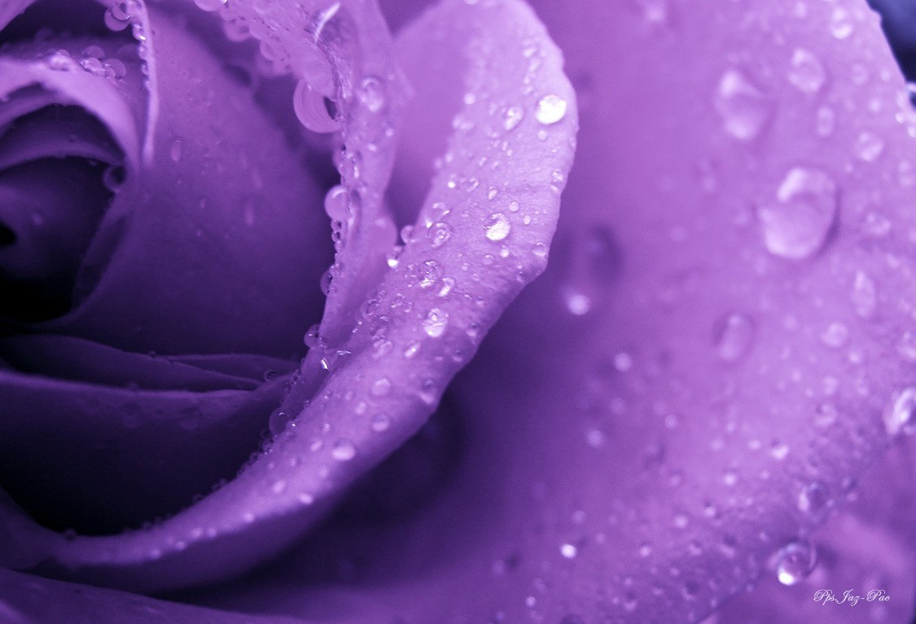
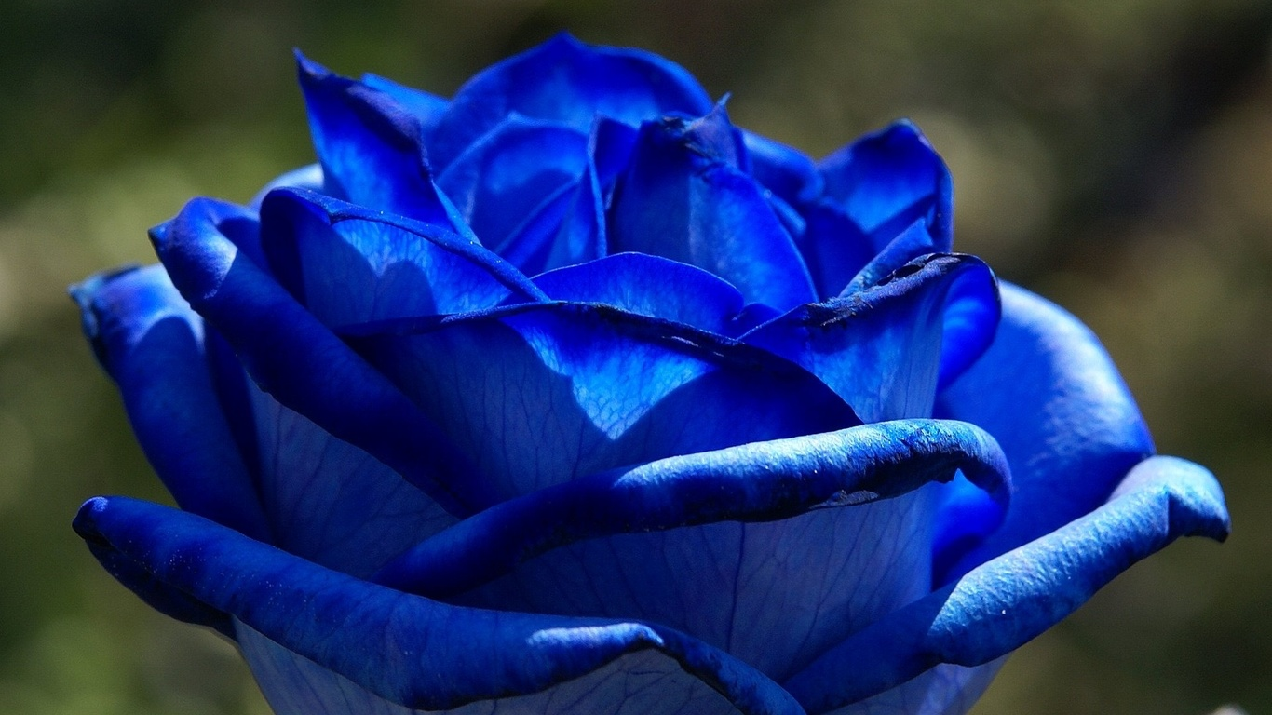
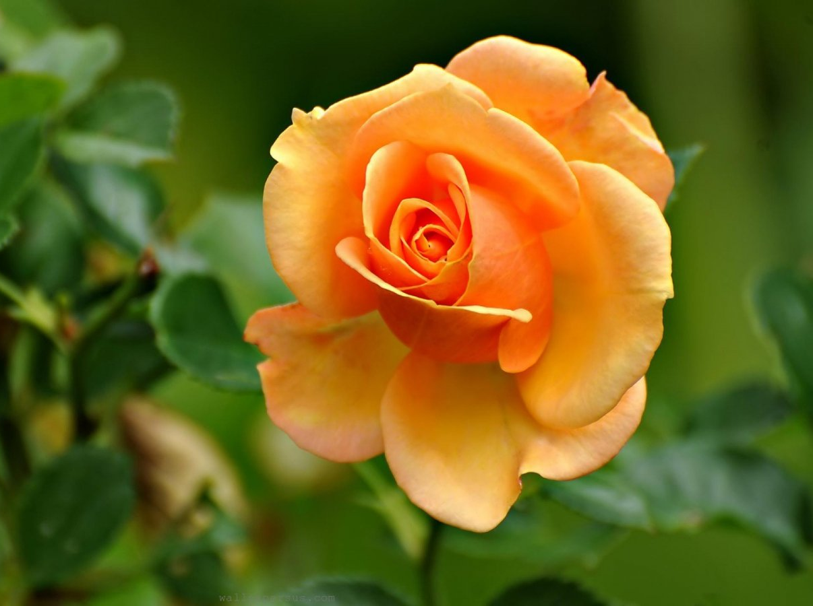
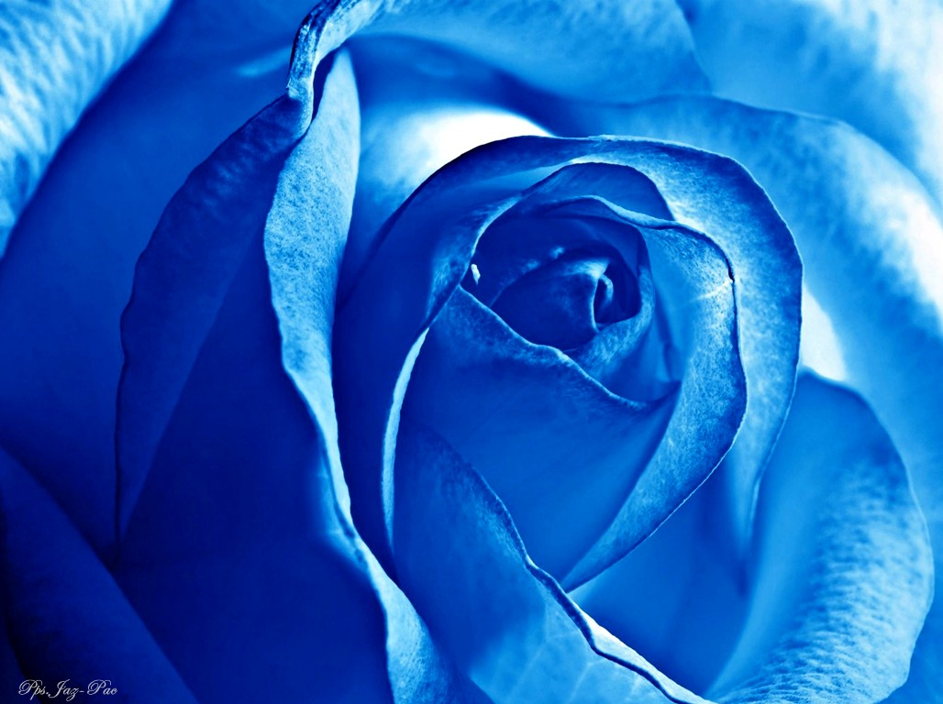
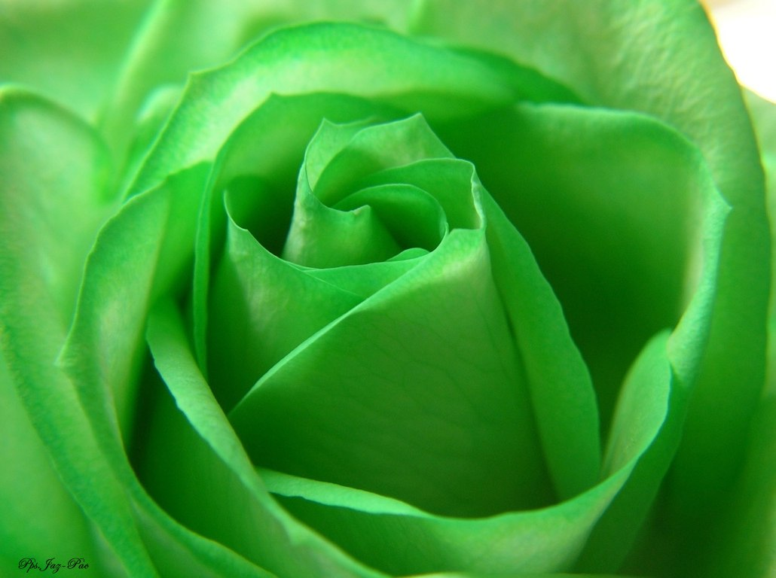





Slide 2

No podemos regalar cualquier rosa a cualquier persona. Y es que los diferentes colores de las rosas tienen un significado muy concreto y por ello debemos conocer cada uno, para regalar el adecuado. Una rosa que se regala a un hermano o buena amiga, no es la misma rosa que se le ofrece a una persona de la que se está enamorada. A continuación descubriremos el significado de los rosas:

Slide 3


Regalando rosas verdes trasmitiremos esperanza, equilibrio, paz y descanso.

Slide 4

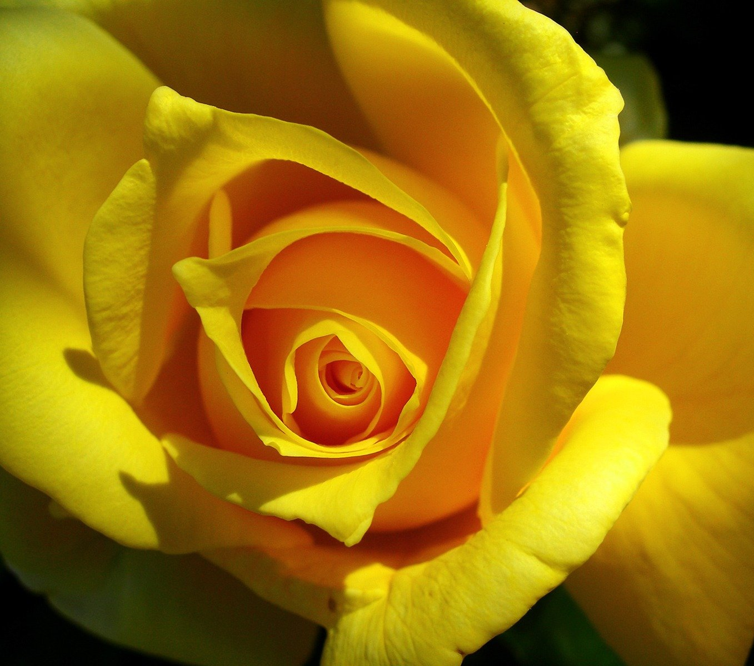
Las rosas amarillas
Las rosas de este color son las idóneas para regalar a un adolescente, por la personalidad de estos. Puede que los supersticiosos no vean esta rosa con muy buenos ojos, pero es un color excelente para demostrar satisfacción y alegría. Además, son una forma excelente de festejar entre amigos un cumpleaños o un día significativo.

Slide 5
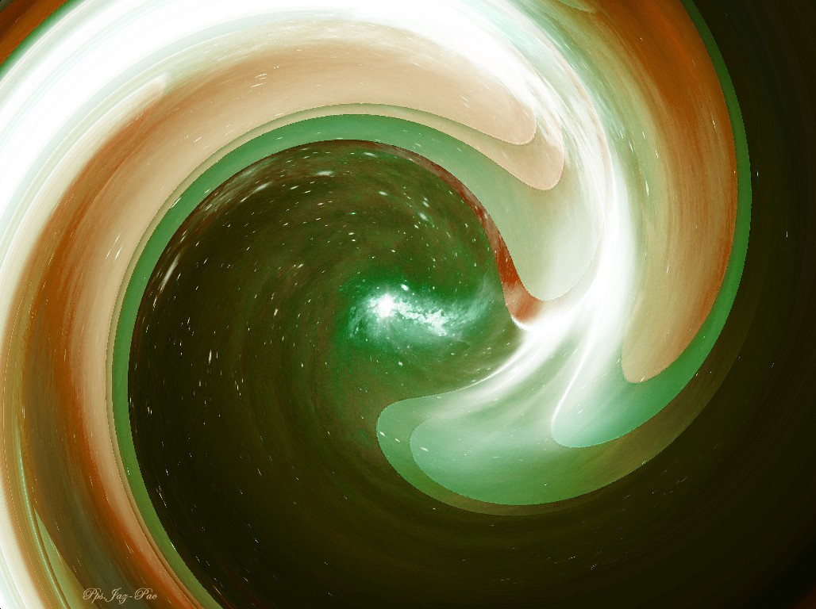
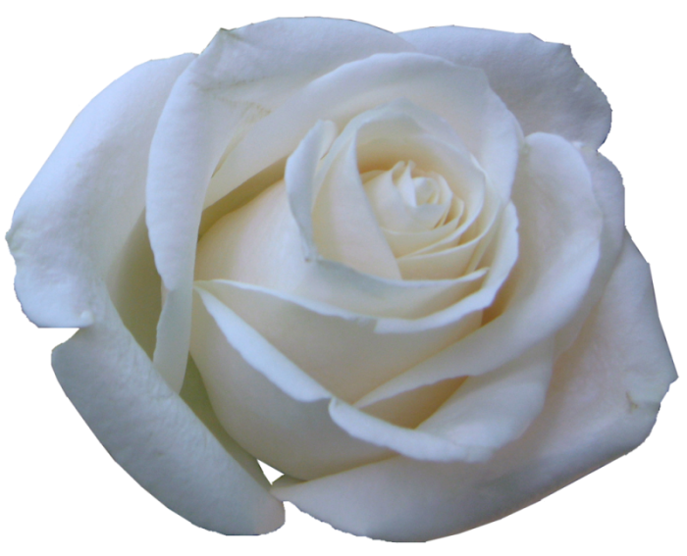
Las rosas blancas
El blanco es el color de la pureza y de la inocencia. Y eso es precisamente lo que trasmiten las rosas de este color. Las rosas blancas están unidas al amor. Una pareja, al regalarse rosas blancas, trasmiten que esperan un futuro sólido juntos. Demuestran un amor puro, felíz y para toda la vida. Te habrás dado cuenta que el blanco es el color elegido por las novias para su ramos de flores el día de la boda. Y es que así están trasmitiendo que esa unión será para toda la vida.
El color blanco en las rosas también puede usarse cuando una persona cercana está enferma. Mediante este es el color, demostraremos que estamos pendientes de ella en todo momento.

Slide 6

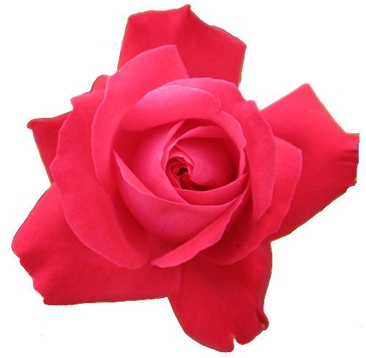
Rosas rojas
El significado de los rosas rojas es amor y respeto. Ninguna flor ha sabido tocar tan profundamente tantos corazones. La rosa roja tiene encanto... ¡¡es una flor majestuosa!! Posee un costado sensual exquisito, que ninguna otra rosa posee. Evoca un sentimiento romántico...pensamientos de pasión... trasmite el significado del amor... una excitación romántica de amor... Añadiendo a las rosas rojas, rosas blancas en el mismo ramo, el mensaje es aún más claro: se hace una invitación a un amor carnal.
Como hemos leído anteriormente, las rosas rojas son el símbolo del amor y de la pasión. Pero también se pueden enviar a un amigo para trasmitir respeto.

Slide 7
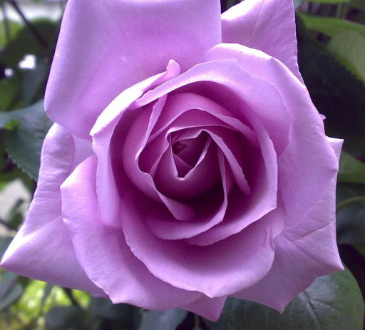
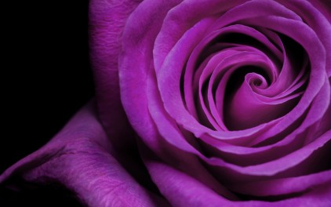

Las rosas violetas
La rosa violeta significa larga vida. A través de ella estamos deseando buena salud a la persona que la recibe, buenos deseos o estaremos deseando buenas fiestas.
Otras rosas con significados:
Mediante las rosas negras trasmiten separación y tristeza. Además de muerte.
Las rosas grises demuestran desconsuelo, aburrimiento o abatimiento.
Las rosas naranjas por el contrario denotan entusiasmo y deseo pasional.
Regalando rosas verdes trasmitiremos esperanza, equilibrio, paz y descanso.
A través de las rosas violetas expresaremos calma y dignidad

Slide 8

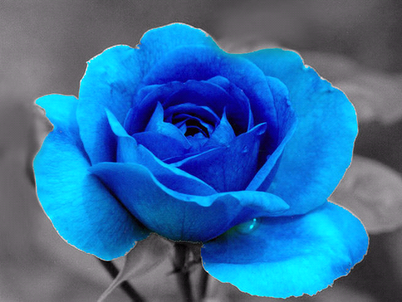
Las rosas azules
Las rosas azules son excelentes para agradecer a una persona que haya creído en ti. También ayuda a dar las gracias por un buen consejo o por cualquier otra buena situación en la que te hayan ayudado. Regalando a esta flor a alguien en exámenes, le estaremos trasmitiendo buena energía y mucha suerte.

Slide 9

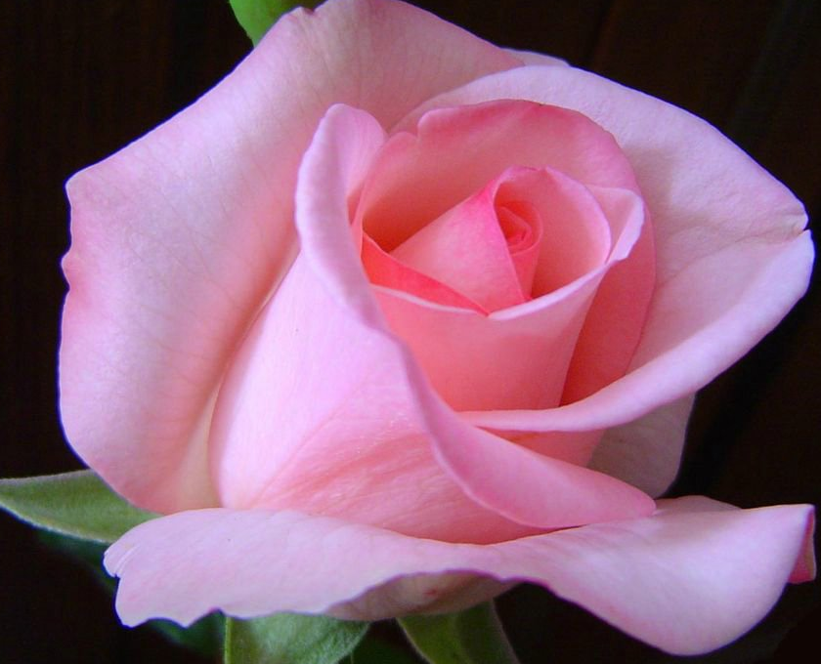
Rosas de color rosa
Las rosas de color rosado tienen un significado de agradecimiento. También podemos trasmitir con ellas aprecio y cariño hacia la o las personas que las reciben. El rosa está ausente de maldad, carece de doble intención. Por eso, al recibir un ramo de rosas de color rosa sabrás que la persona que te lo ha ofrecido es de fiar. Puedes confiar en ella y en sus propósitos.
Pero no todos los rosas poseen el mismo significado. Si el color del ramo de flores es rosa suave, en lugar de agradecimiento, estaremos demostrando admiración y simpatía.

Slide 10

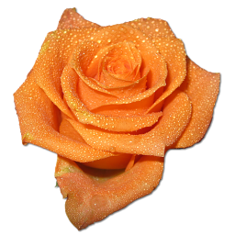
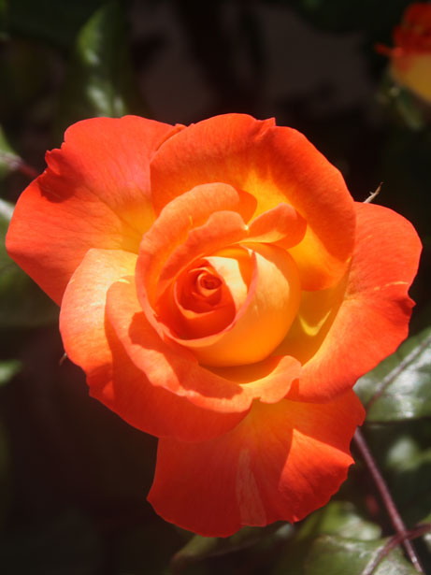
Las rosas naranjas
denotan entusiasmo y deseo pasional.

Slide 11
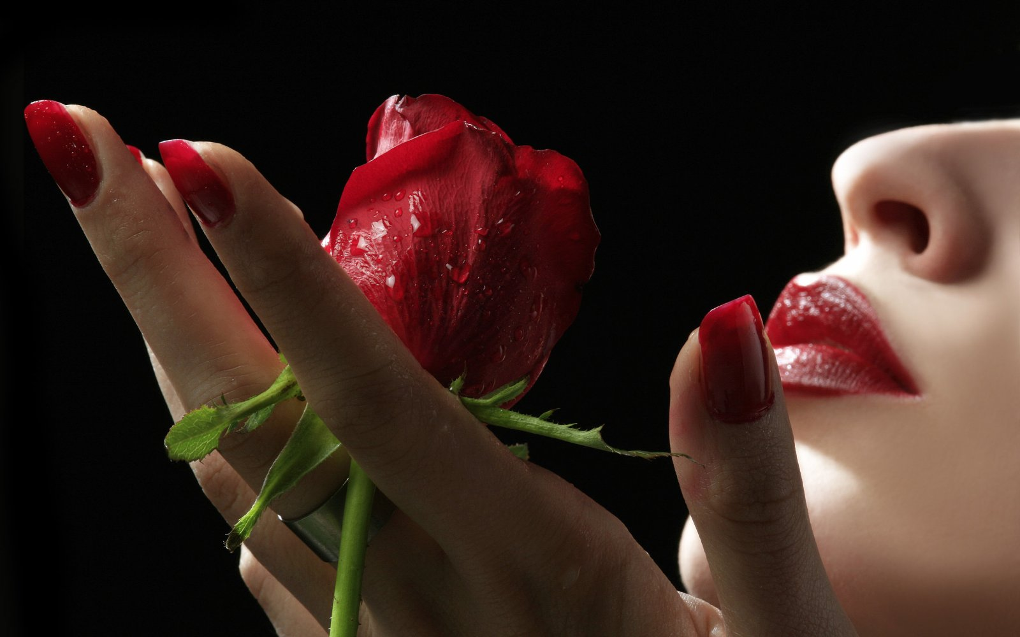

Slide 12




Accede a la sección que desees desde aquí:
PPS Exclusivos
Dedicatorias | Fechas Especiales | Graciosos | Historia y arte | Lugares | Musicales
Naturaleza y Ciencias | Política | Reflexión | Religiosos | Románticos | Salud
Si deseas recibir pps periódicamente en tu correo electrónico subscríbete aquí:

